Slide 1

숫자게임
2016848042 박순

Slide 2
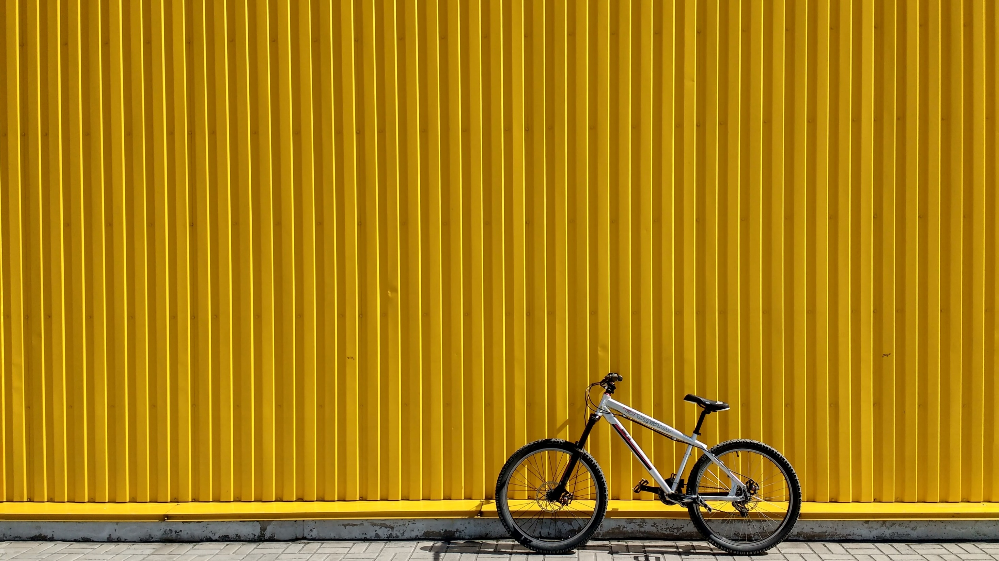
Part1,
간단한 게임룰

Slide 3
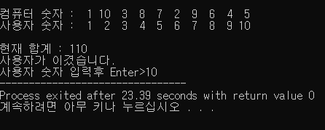
Part 1
숫자게임
게임룰
컴퓨터와 유저가 서로 1~10까지 중복되지 않는 숫자를 입력하여 숫자를 100을 넘기면 승리하는 게임입니다

Slide 4

Part 2,
원본 코드 설명

Slide 5
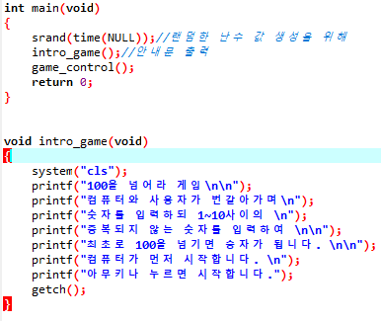
Part 2
main,intro_game
메인은 간단하게 srand() intro_game(),game_control() 함수를 사용합니다 .
Srand함수는 나중에 사용할 랜덤함수에서 매번 다른 랜덤한 숫자를 생성하기위해서 사용되었고
Intro_game()함수는 게임을 시작했을때 나오는 설명이 출력되는 함수입니다.
Game_control()함수는 게임을 하기 위한 주요 함수입니다.

Slide 6
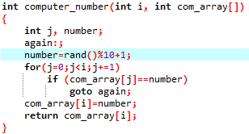
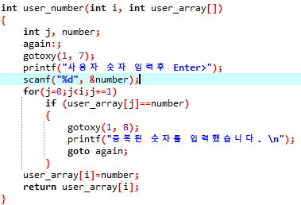
Part 2
computer_number, user_number
Conputer_number()함수는 컴퓨터가 난수를 생성하여 배열에 저장하는 함수입니다. rand()함수로 1~10사이의 난수를 생성한 이후 for 문을 통해 기존에 생성된 숫자와 비교하여 중복 된 숫자 라면 goto반복문을 이용해 다시 반복 아니라면 배열에 숫자를 채워넣습니다.
User_number()함수는 사용자의 숫자를 입력받고 computer_number()함수와 똑같이 작동합니다.
근데 여기서 1~10이 아닌숫자를 입력해도 오류가 생기지 않습니다.

Slide 7
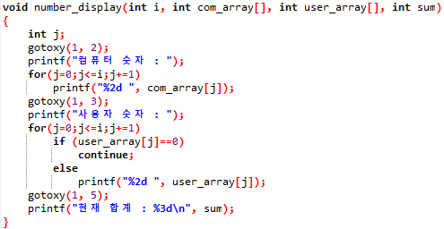
Part 2
Number_display
지금까지의 현황을 출력하는 함수이다.
Gotoxy함수로 좌표를 설정해 설정된 위치에 출력합니다.
여기서 user의 숫자배열을 출력할때 값이 0 이면 출력하지 않고 넘어갑니다. 입력을 1~10까지만 받는다 라고 확정한듯합니다.

Slide 8
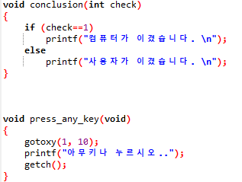
Part 2
Conclusion,press_any_key
Conclusion()함수는 check 변수를 확인하여 컴퓨터가 이겼는지 사용자가 이겼는지 확인합니다.
Press_any_key()함수는 버퍼를 생성하는 함수라고 생각하면 편합니다.

Slide 9
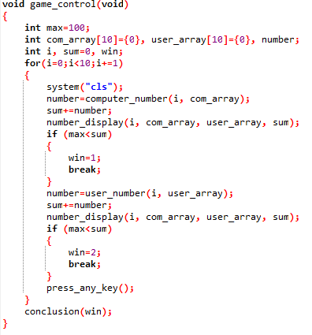
Part 2
Game_control
점수를 저장하는 숫자열 2개와
합을 저장하는 sum
누가 이겼는지 확인 하기 위함 win
등의 변수가 있습니다.
클리어함수로 앞의 게임룰 설명 텍스트 들을 지운다.
이후 computer_number함수로 컴퓨터의 랜덤한 숫자 생성후 배열에 저장하고 sum값에 생성된 숫자를 더한후 number_display함수로 결과값 출력한다.
이후 sum값을 비교하여 max값 보다 높은지 확인한다.
뒤에부분은 user_number함수로 똑같이 실행한다고 보면된다. 그리고 마지막에 press_any_key함수로 잠깐 멈춰 준다.
반복문이 끝나면 conclusion함수로 승자를 확인한다

Slide 10
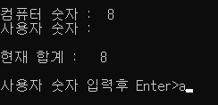
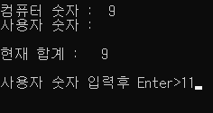
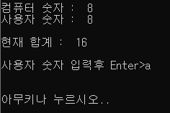
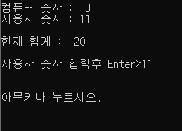
Part 2
코드의 문제점
입력은 분명히 1~10사이의 숫자만 입력받아야 하지만 기존 코드에서는 문자와 11이상의 숫자도 입력이 되고있다

Slide 11

Part 3,
소스 수정

Slide 12
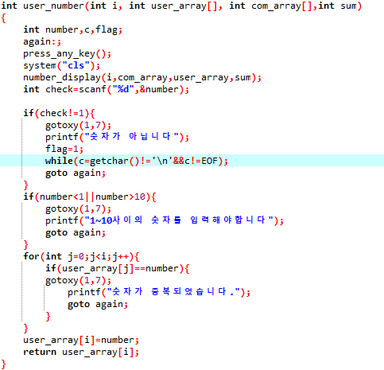
Part 3
User_number
간단하게 제어문을 추가했습니다.
숫자 인가 아닌가.
1~10사이의 수인가
숫자가 중복되었는가
세가지의 제어문을 추가 했고
실행도중 오류 텍스트가 겹치지 않게하기위해 cls를 사용
점수판을 다시 불러오기해 number_display()함수를 사용했는데 이때 com_array와 sum이 필요하여 매개변수를 조금 수정했습니다.
그리고 무한 반복되는 버그가 생겨서
버퍼를 비우기 위한 while 문을 추가했습니다.

Slide 13
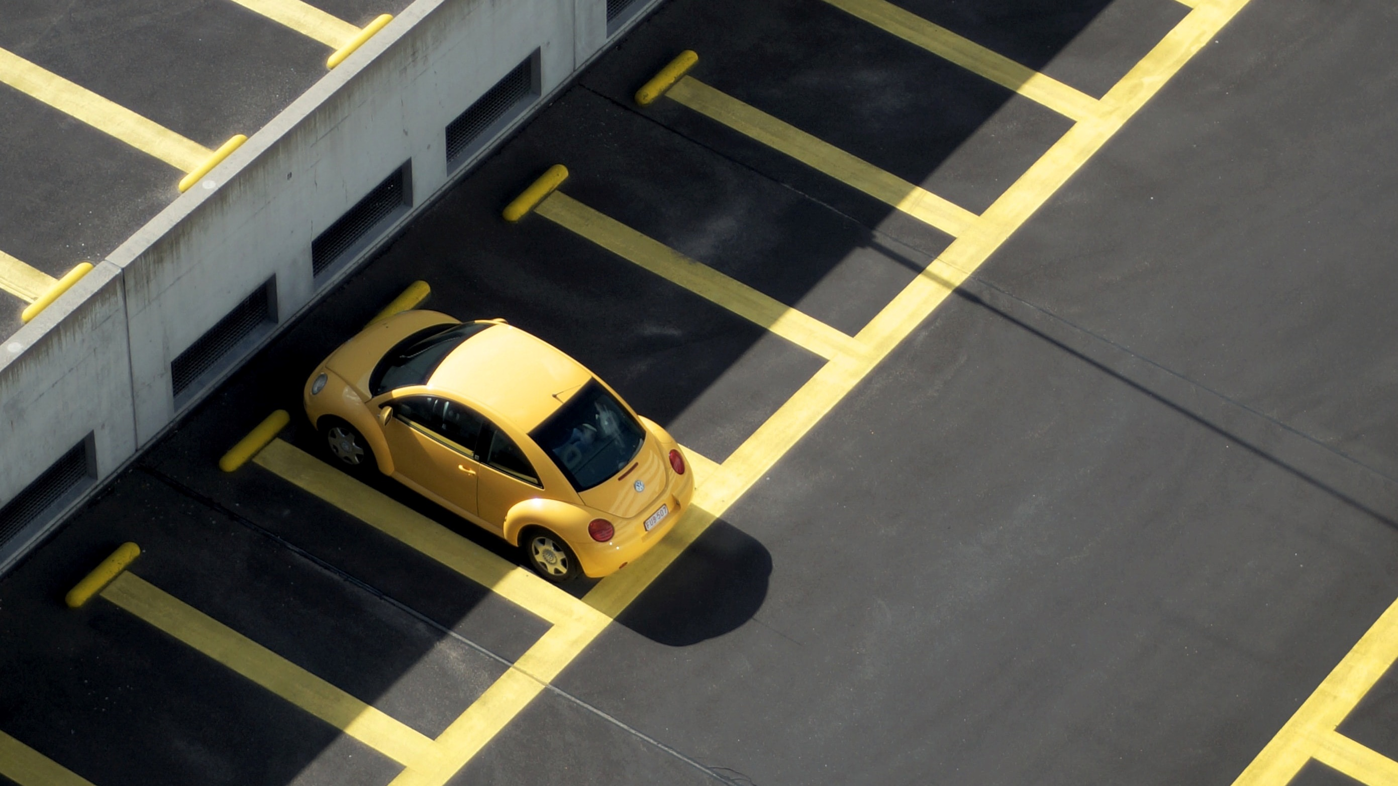
Part 4,
직접실행

Slide 14
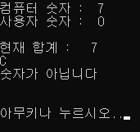
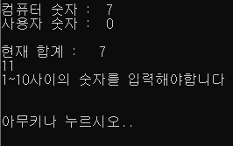
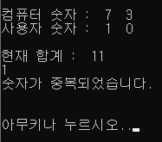
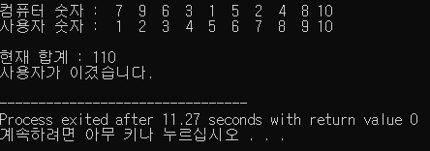
Part 3
실행화면
문자입력오류
1~10 이외의 수 오류
중복오류
정상종료

Slide 15
감사합니다
PPT 템플릿 출처https://blog.naver.com/seiru523
참조한 자료
https://weejw.tistory.com/192

